Slide 1
Thứ sáu ngày 26 tháng 2 năm 2021
Tiếng Việt

Slide 2
Khởi động
uê
uơ
xum xuê
cố đô Huế
thuở xưa
huơ tay

Slide 4
Thứ sáu ngày 26 tháng 2 năm 2021
Tiếng Việt
Bài 115: uy, uya

Slide 5
y
ia
u
i
u
ya
u
y
u
ya

Slide 6
uy
y
u
uya
ya

Slide 8
thuỷ
th
uỷ
tàu thuỷ

Slide 9
khuya
kh
uya
đêm khuya

Slide 10
uy
uya
thuỷ
khuya
Tìm từ có tiếng chứa vần uy, uya
tàu thuỷ
đêm khuya

Slide 11
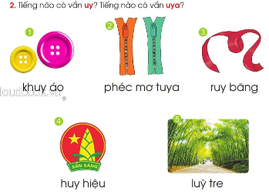

Slide 13
Luyện đọc từ khó
cúc thúy
thủy tiên
pơ luya
nhụy vàng
tuy líp
khuy áo

Slide 14
1
2
3
4
5
6
7
8

Slide 19
Ďy
Ǉàu
Ǉhuỷ
Ďya
đĹm
khuya

Slide 20
Ďy
Ǉàu Ǉhủy
Ďya
đĹm khuya

